Slide 1
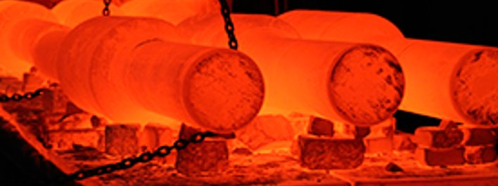
TRATAMENTO TERMICOS
Victor Igor Berbare Lemos
Gustavo Vignardi

Slide 2
AGENDA
Definição ;
Objetivos;
Conceitos essenciais;
Tratamento Térmico;
Tratamento Termoquímico;
Exemplos de aplicação;
Matérias e laboratórios.

Slide 3
DEFINIÇÃO
Segundo André Tschiptschin: Aquecimento ou resfriamento controlado dos metais feito com a finalidade de alterar suas propriedades físicas ou mecânicas, sem alterar a forma do produto final.

Slide 4
OBJETIVOS
Remoção de tensões (oriundas de esfriamento desigual, trabalho mecânico ou outra causa);
Aumento ou diminuição da dureza;
Aumento da resistência mecânica;
Melhora da ductibilidade;
Melhora na usinabilidade;
Melhora da resistência ao desgaste;
Melhora das propriedades de corte;
Melhora da resistência a corrosão;
Melhora da resistência ao calor;
Modificação das propriedades elétricas e magnéticas.

Slide 5
CONCEITOS ESSENCIAIS
Conhecer a liga com que se está trabalhando;
Fases do tratamento térmico;
Microestrutura do material;
Ferramentas para o entendimento dos ciclos térmicos.

Slide 6
Microestrutura do material
compreende as características físicas do material que podem ser observadas ao microscópio;
Muitas das características estruturais que governam as propriedades dos materiais caem dentro da faixa da microestrutura.

Slide 7
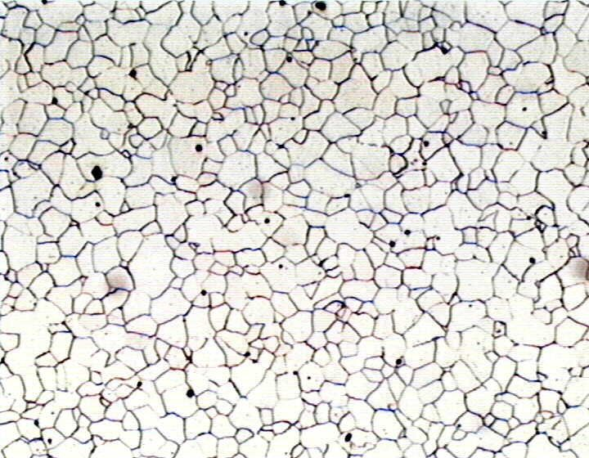
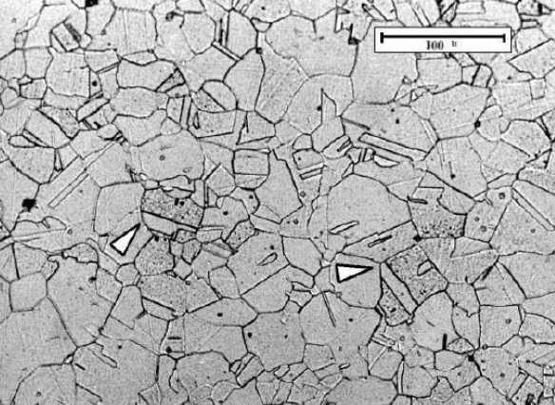
Microestrutura do material
Ferrita
Austenita

Slide 8
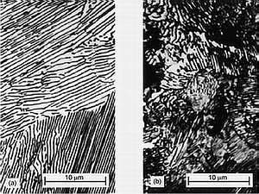
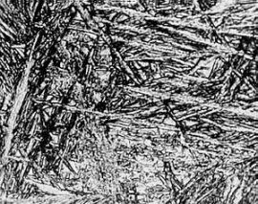
Microestrutura do material
Martensita
Perlita

Slide 9
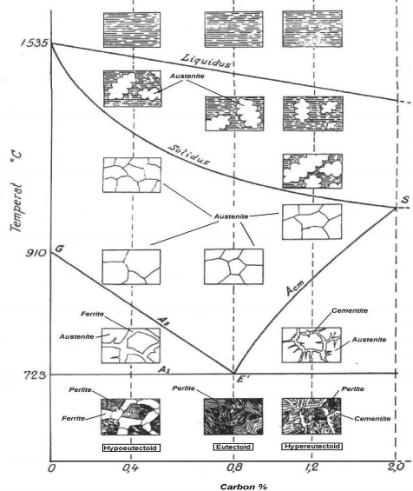
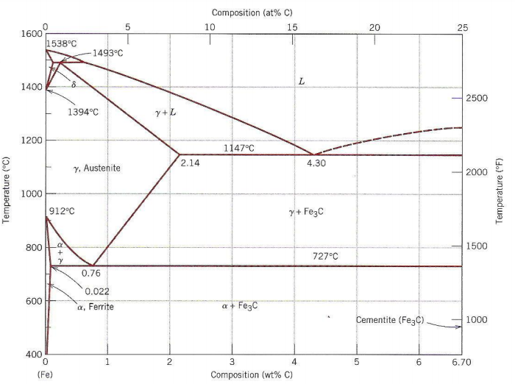
Ferramentas para o entendimento dos ciclos térmicos
Diagrama de equilíbrio: relacionam temperatura, composição química e quantidade das fases em equilíbrio.

Slide 10
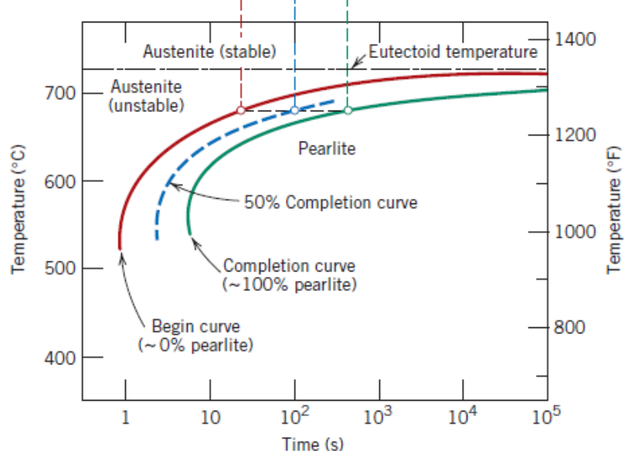
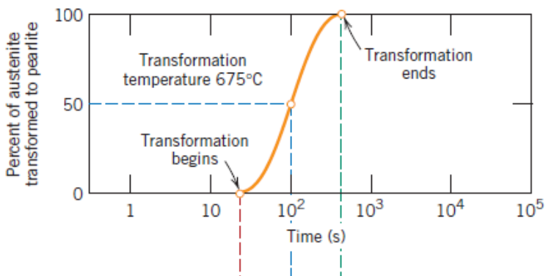
Ferramentas para o entendimento dos ciclos térmicos
Curvas TTT: são especieis de diagramas que definem o tempo necessário para que ocorra determinada transformação de fase.

Slide 11
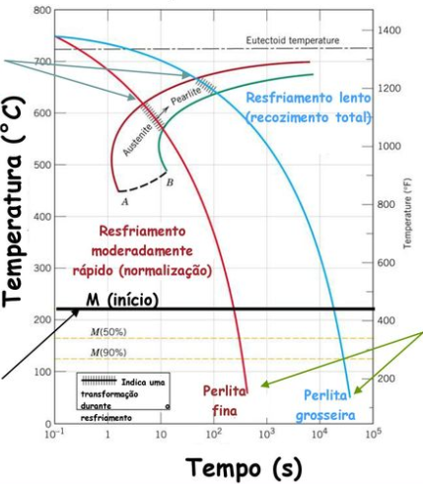
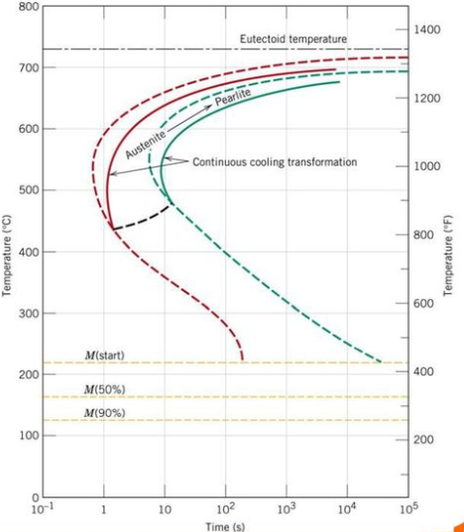
Ferramentas para o entendimento dos ciclos térmicos
Curvas RC: se baseia no mesmo princípio das curvas TTT, mas com resfriamento contínuo.

Slide 12
TIPOS DE TRATAMENTOS TÉRMICOS
RECOZIMENTO;
ESFEROIDIZAÇÃO;
NORMALIZAÇÃO;
TÊMPERA;
REVENIMENTO;
AUSTÊMPERA;
TÊMPERA POR INDUÇÃO.

Slide 13
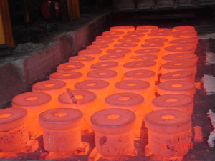
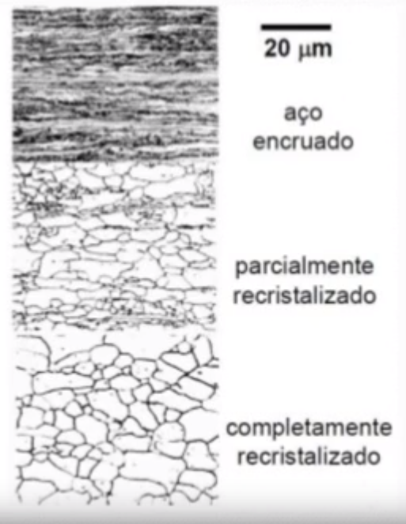
RECOZIMENTO
Reduzir a dureza do aço;
Aumentar a ductibilidade e a usinabilidade;
Controlar o tamanho do grão;
Tempo deve ser suficiente para formação da austenita;
Define a microestrutura.

Slide 14
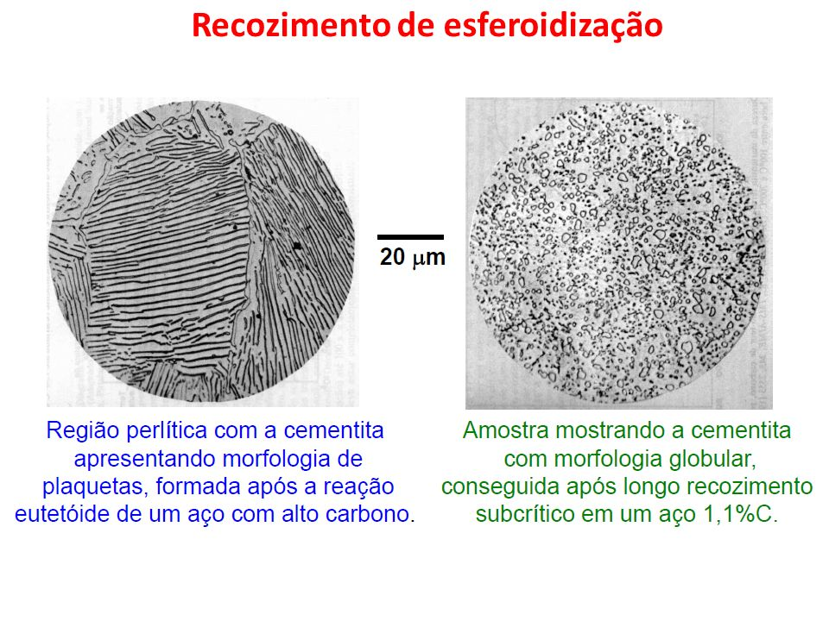
ESFEROIDIZAÇÃO
Objetiva produzir uma microestrutura de carbonetos regulare;
Proporciona mínima dureza e máxima usinabilidade;
Resfriamento lento dentro do forno.

Slide 15
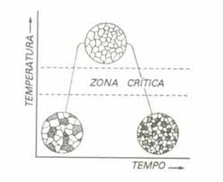
NORMALIZAÇÃO
Objetiva o refinamento do grão obtendo uma microestrutura homogênea em substituição de uma original grosseira
Deve-se garantir a austenização total
Resfriamento deve ser feito ao ar

Slide 16
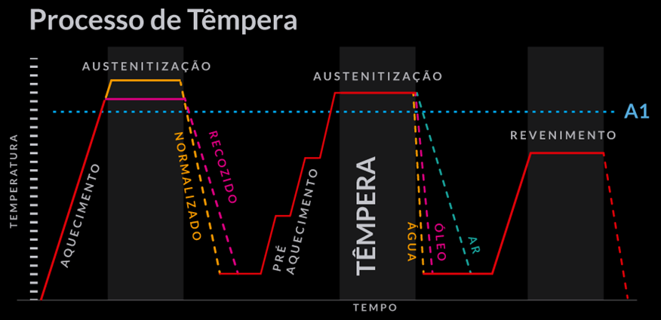
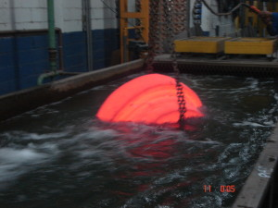
TÊMPERA
Objetiva aumentar a dureza
Redução da ductibilidade, da tenacidade e o aparecimento de tensões terminais
Aquecimento inicialmente lento mas supera temperaturas acima da zona critica
Resfriamento rápido

Slide 17
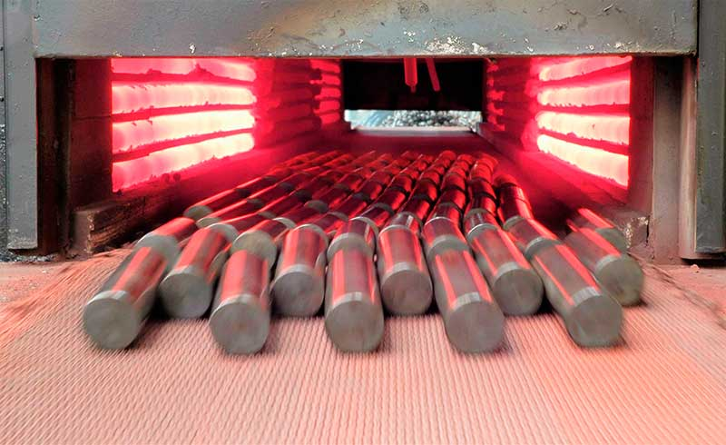
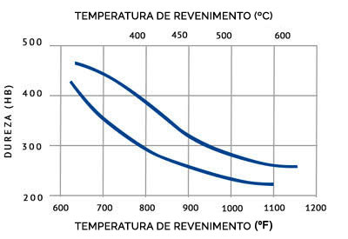
REVENIMENTO
É o reaquecimento das peças temperadas, a temperaturas bem abaixo da temperatura crítica;
Aumenta a tenacidade e corrige a dureza excessiva;
Dependendo da temperatura resulta em pequena ou grande transformação da estrutura.

Slide 18
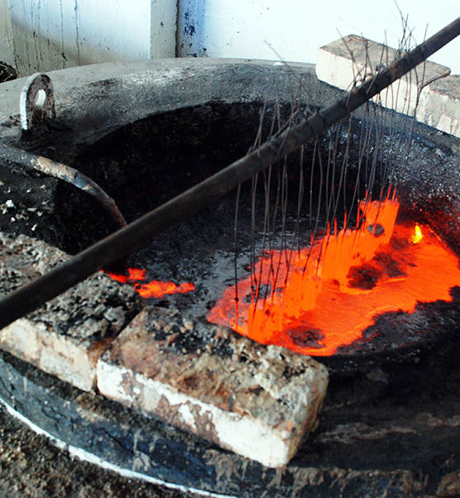
AUSTÊMPERA
Objetiva o aumento da dureza do aço;
Forma a bainita;
Aquecimento semelhante ao da têmpera;
Resfriamento feito em um banho de sais, que visa evitar a formação de ferrita.

Slide 19
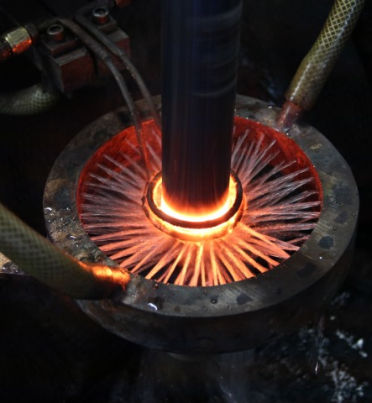
TÊMPERA POR INDUÇÃO
Ocasiona o endurecimento superficial da peça;
O objeto é aquecido através da indução de correntes elétricas na superfície do aço;
Resfriamento brusco.

Slide 20
TIPOS DE TRATAMENTO TERMOQUÍ-MICOS
CEMENTAÇÃO;
NITRETAÇÃO A PLASMA.

Slide 21
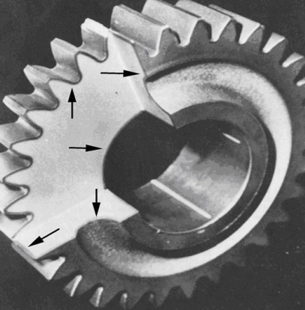
CEMENTAÇÃO
Tratamento pelo qual se introduz carbono no aço em alta temperatura, utilizando-se um meio líquido ou gasoso com potencial de carbono equivalente a um certo teor de carbono no aço;
Feito para aumentar a dureza superficial, deixando o núcleo como um material de baixo carbono.

Slide 22
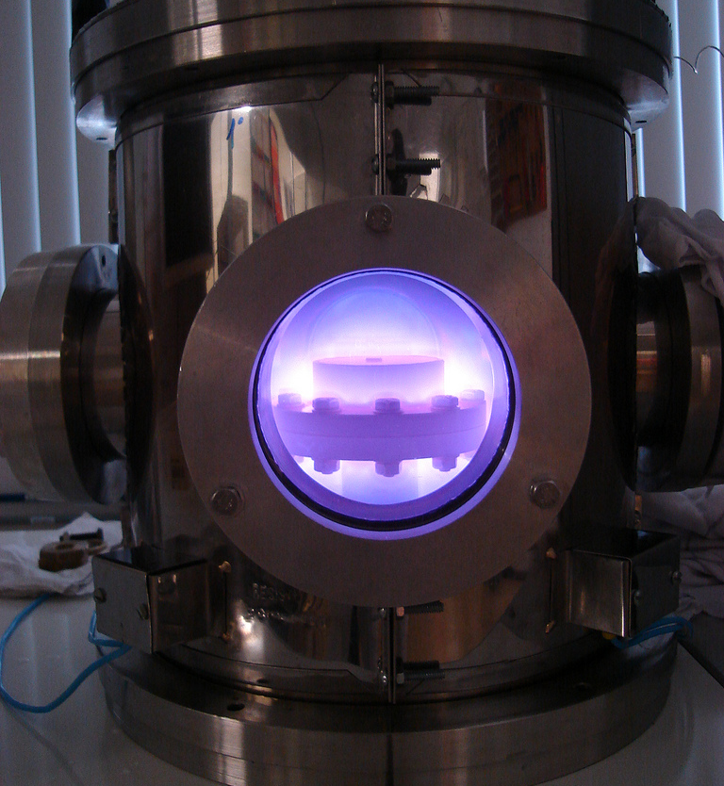
NITRETAÇÃO A PLASMA
Resulta em maior dureza, resistência ao desgaste e corrosão e maior vida útil do material tratado;
Consiste de uma descarga elétrica em um gás contendo nitrogênio a baixa pressão, ocasionando um bombardeio de íons na superfície do metal .

Slide 23
EXEMPLOS DE APLICAÇÃO
Fabricação de serras;
Produção de molas;
Virabrequim;
Camisa de pistões;

Slide 24
MATÉRIAS E LABORATÓRIOS
Estrutura e Propriedades de Materiais Metálicos (Op - EMC5214)
Fundamentos da Termodinâmica (03 - EMC5405)
Termodinâmica Aplicada (04 - EMC5418)
Laboratório em Ciências Térmicas (05 - EMC5410)
Transmissão de Calor I (05 - EMC5417)
Transmissão de Calor II (06 - EMC5404)
Laboratório de Caracterização Microestrutural – LCM
Laboratório de Meios Porosos e Propriedades Termofísicas – LMPT
Laboratório de Ciências Térmicas – LabTermo
Laboratório de Materiais – LabMAT

Slide 25
PERGUNTAS?

